Slide 1









قواعد التعلم عن بعد
اليوم : الاثنين
التاريخ: 31-8-2020
المادة : التربية الإسلامية.
عنوان الدرس :
الدرس الأول( الله ربي)
الصف : الأول
المعلمة: صديقة الحمادي
1
2
3
عدم مقاطعة المعلم بأي شكل واتباع التعليمات
الالتزام بالوقت المحدد للحصص
التفاعل الإيجابي
4
5
6
عدم فتح الكاميرا أو تصوير الشاشة
عدم فتح المايكرفون بدون إذن المعلمة
الجلوس بشكل صحيح

Slide 2


كشف الحضور والغياب

Slide 3


الأدوات المطلوبة في التعلم عن بعد :
بَوابَة التَّعلم الذَّكي .
الْكِتاب الإلكتروني .
قَلْمُ رَصاص و ممحاة.
دَفْتَر التَّعلم عَنْ بُعد .

Slide 4



التهيئة
3 دقائق
هيا لنشاهد الفيديو معاً :
https://youtu.be/IMp3NtnwaXA

Slide 5

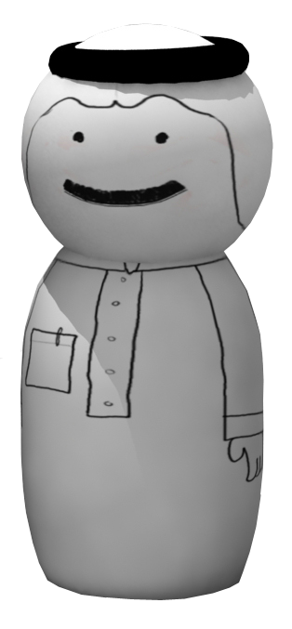
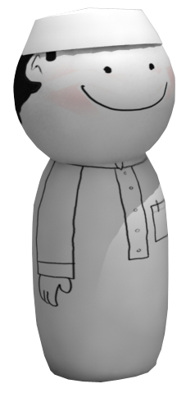
نواتج التعلم:
استنتج أن الله هو رب الكون
أستدل أن الله هو مدبر لكل شيء
أذكر أن الله هو رب العالمين

Slide 6
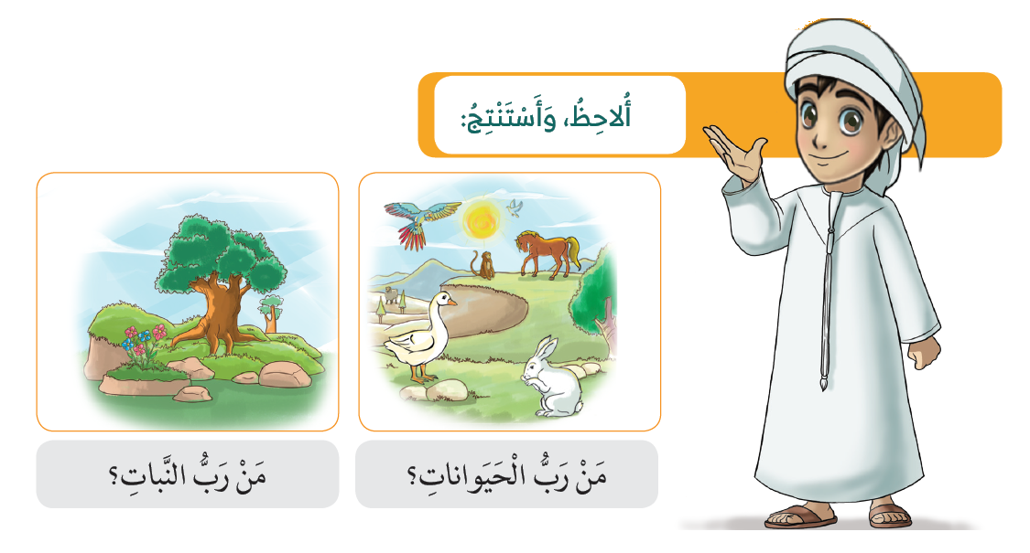

Slide 7
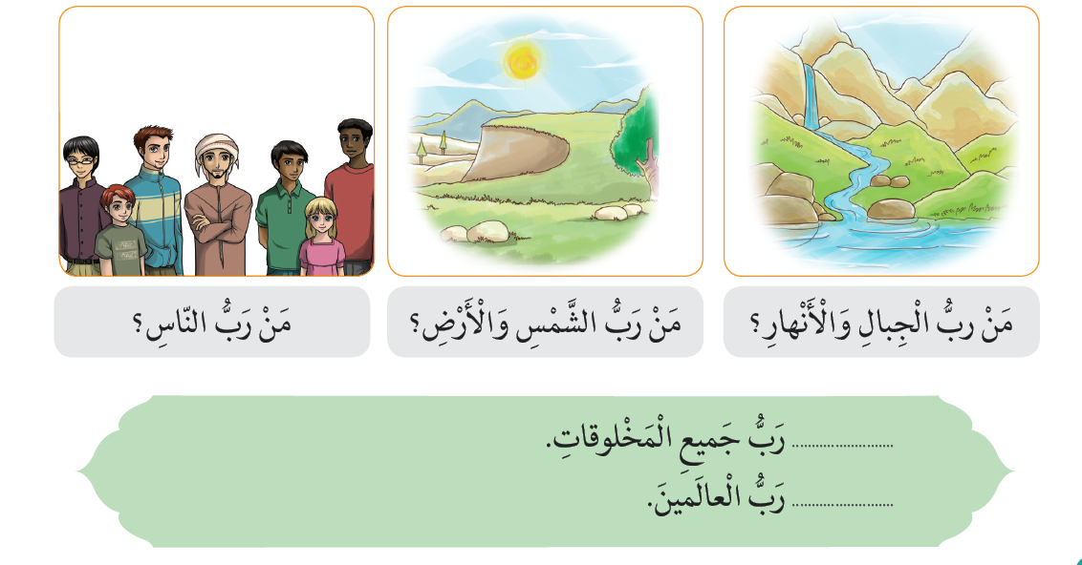
الله
الله

Slide 8
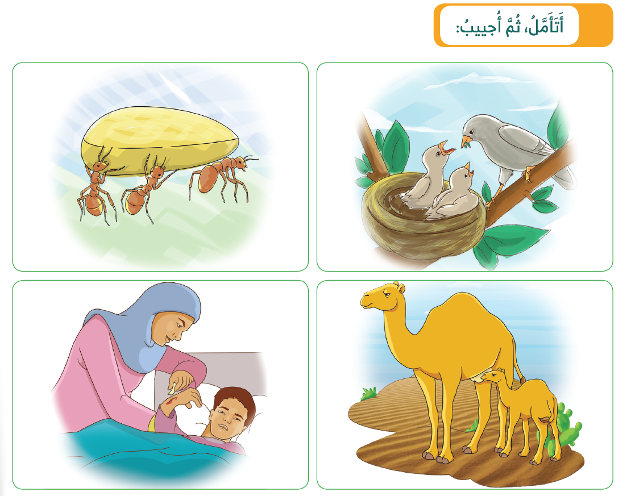

Slide 9
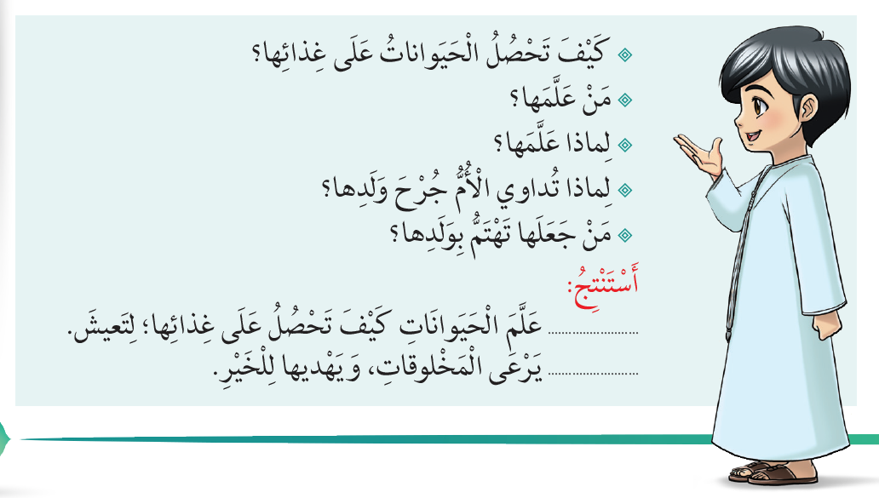
الله
الله

Slide 10
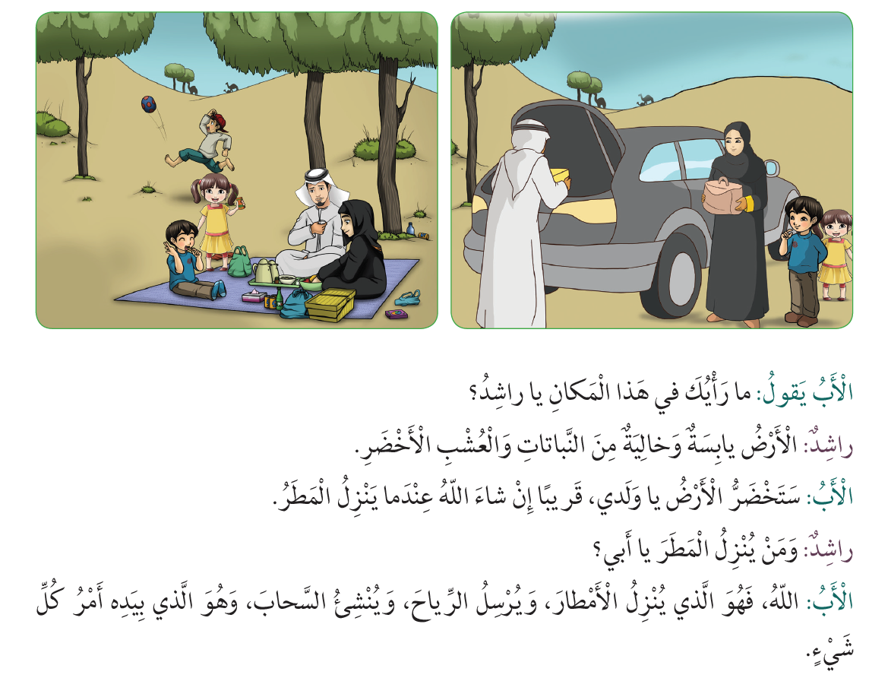

Slide 11
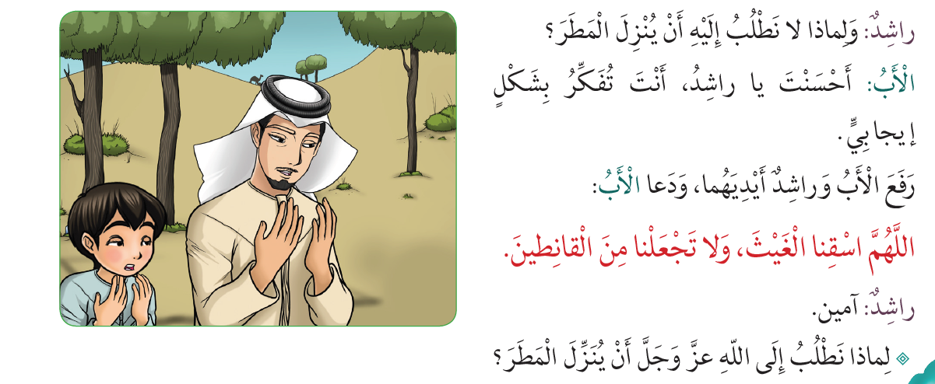

Slide 12
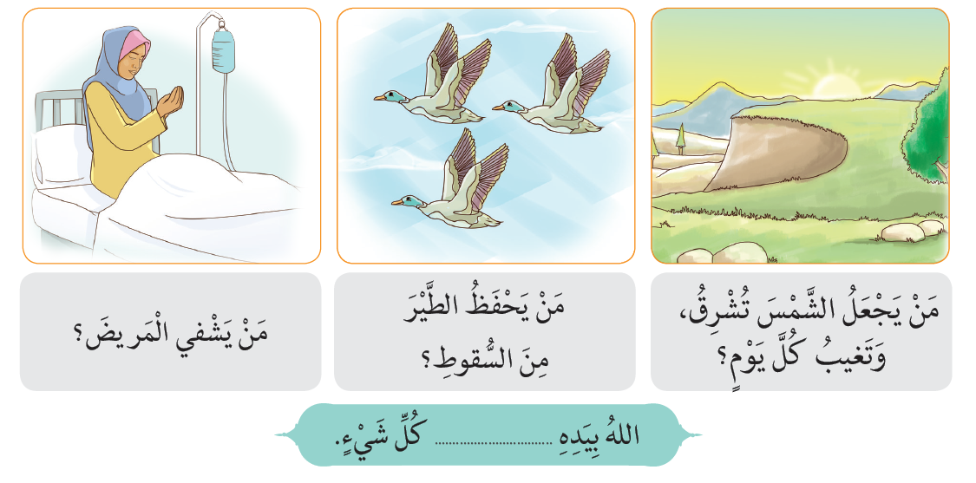
أمْـرَ

Slide 13
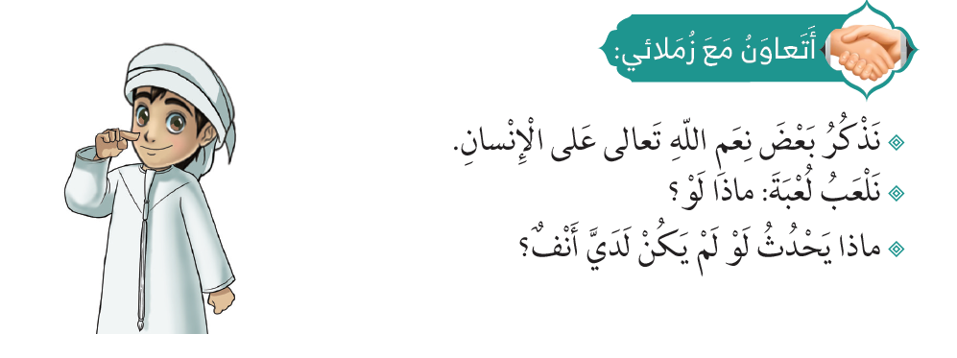

Slide 14
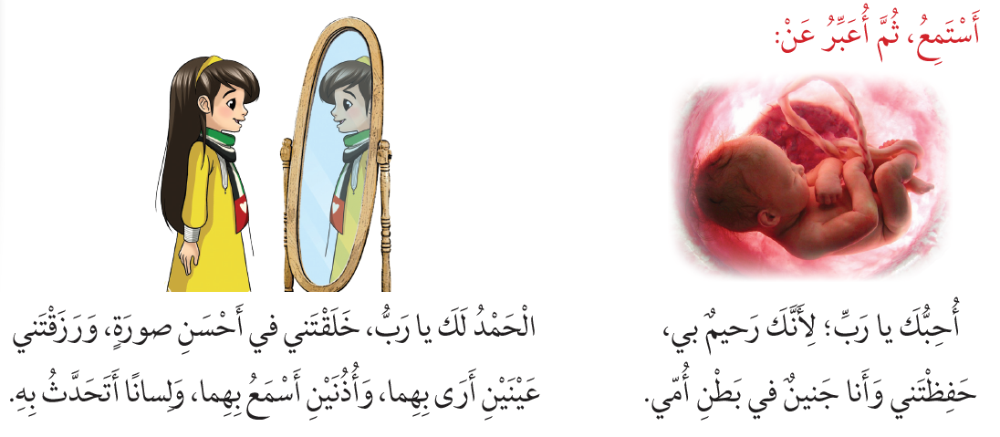

Slide 15
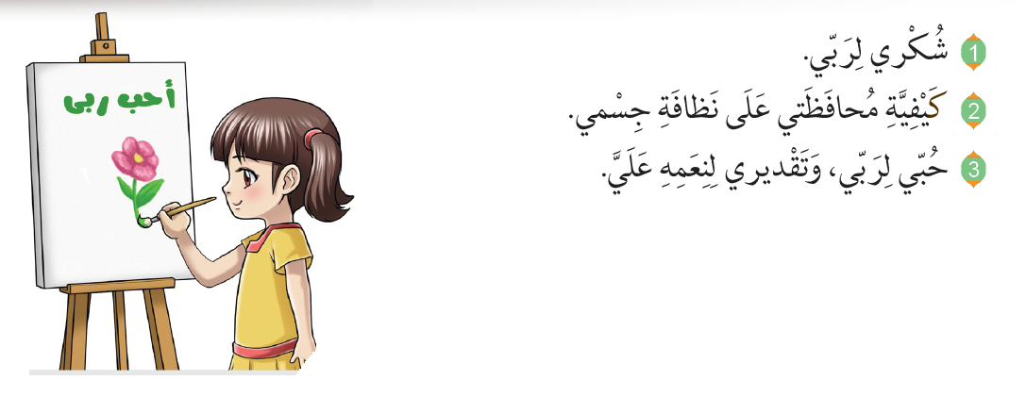

Slide 16
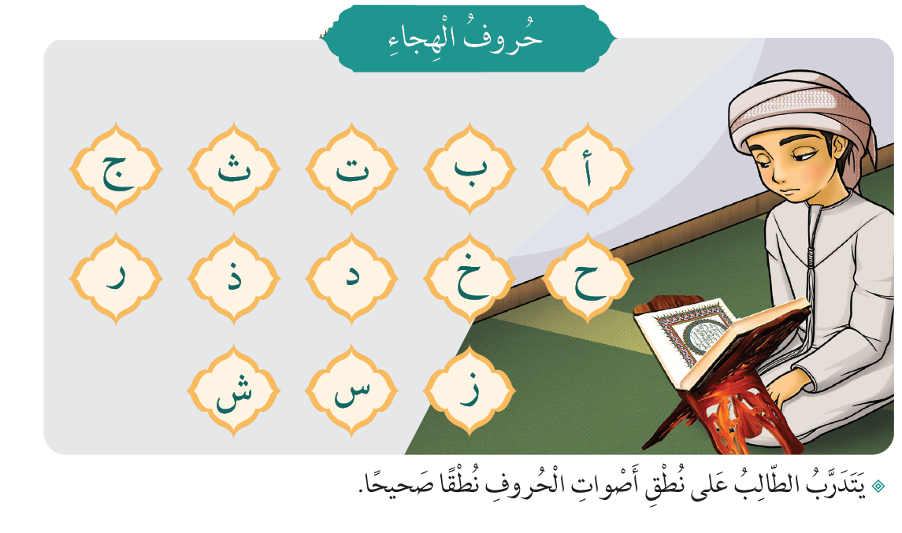

Slide 17
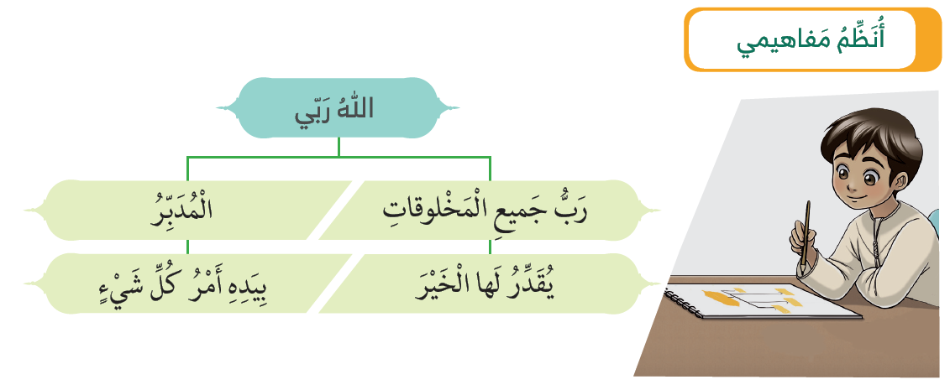

Slide 18
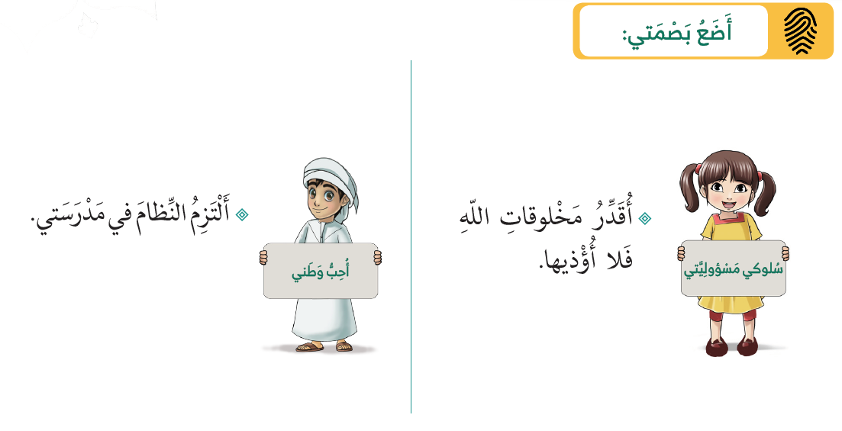

Slide 19
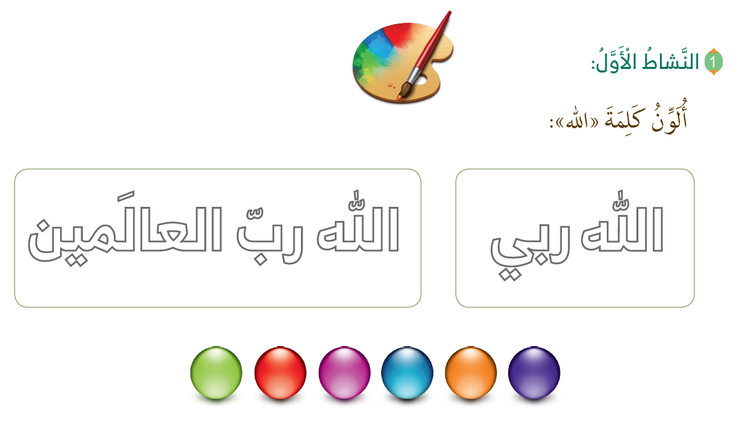

Slide 20
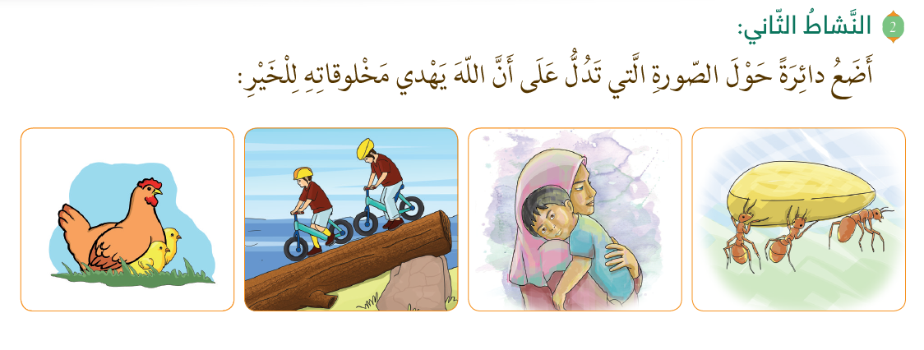

Slide 21
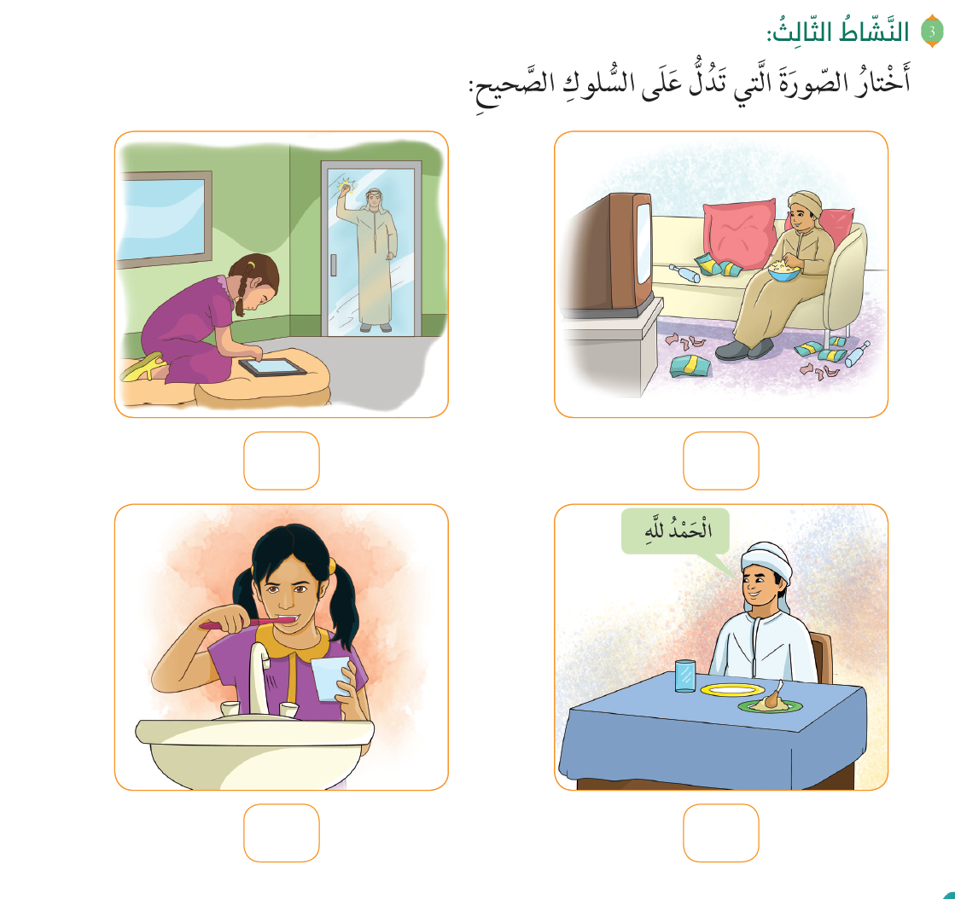

Slide 22
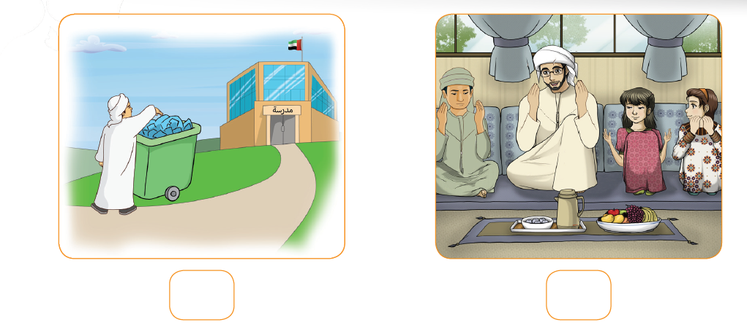

Slide 23
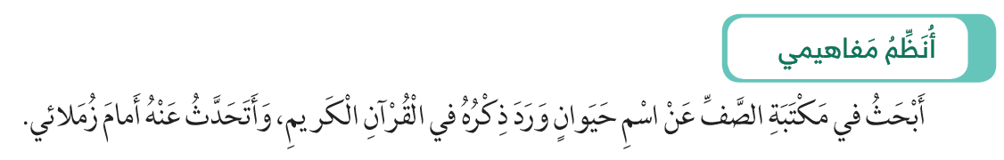

Slide 24
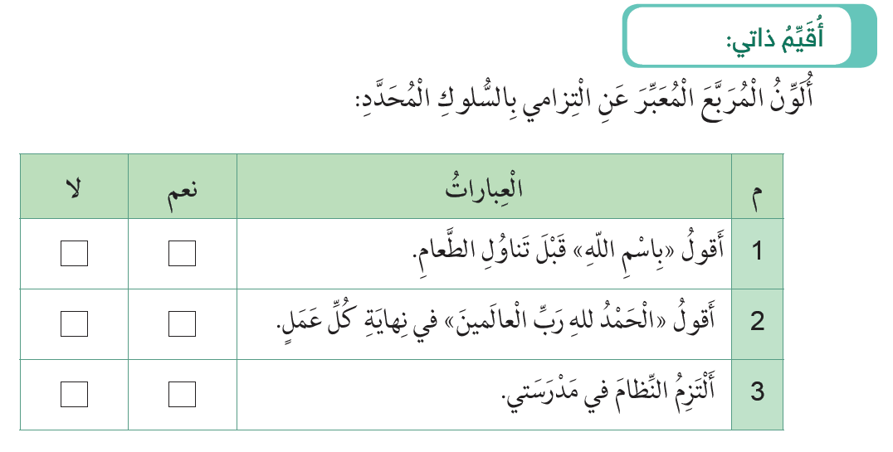

Slide 25

شكراً لكم

